Slide 1
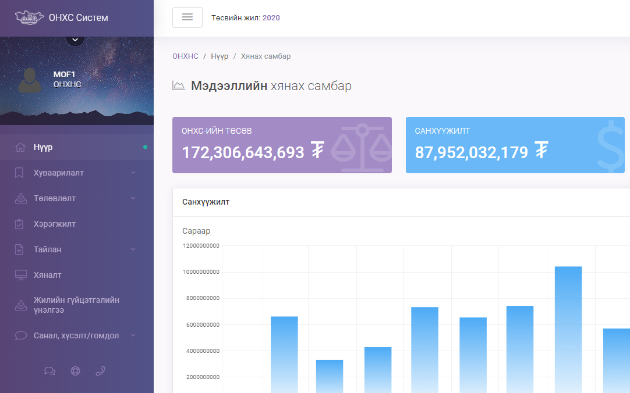
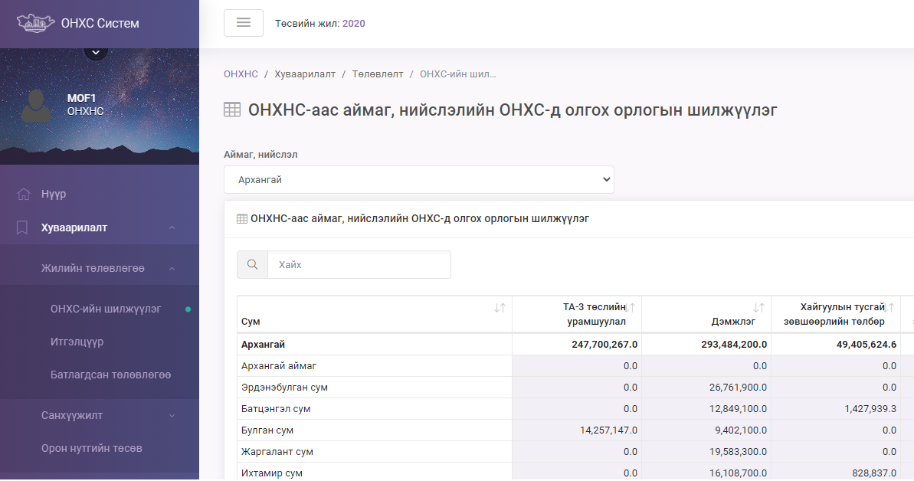
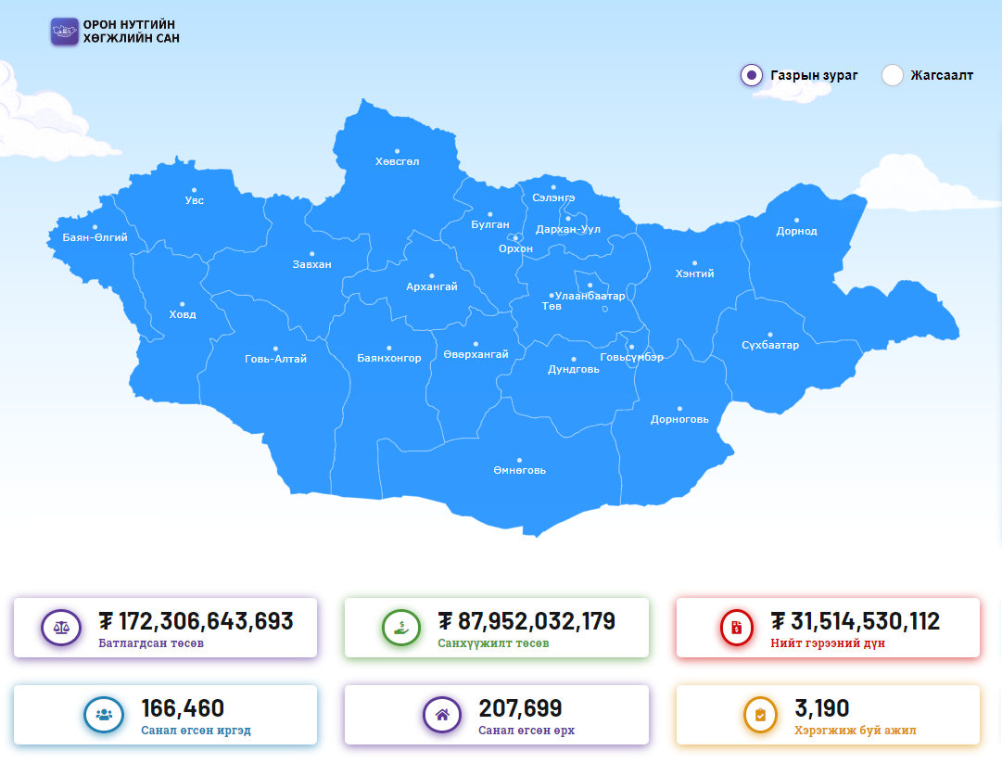
ОРОН НУТГИЙН ХӨГЖЛИЙН САНГИЙН УДИРДЛАГА МЭДЭЭЛЛИЙН СИСТЕМ
Тус сангаас санхүүжүүлэн хэрэгжүүлэх хөрөнгө оруулалт, хөтөлбөр, төсөл, арга хэмжээний талаар мэдээллийн сан БҮРДҮҮЛЖ, ХЯНАХ, ТАЙЛАГНАХАД Удирдлага Мэдээллийн Системийг ашиглана.
Мөн мэдээллийг иргэдэд ИЛ ТОД, НЭЭЛТТЭЙ, ХҮРТЭЭМЖТЭЙ байдлаар хүргэх зорилгоор тус системийн олон нийтэд хандах хэсгийг хөгжүүлсэн.
Notes:
Орон нутгийн хөгжлийн сан /ОНХС/ – ийн Удирдлага мэдээллийн систем нь орон нутгийн хүрээнд санхүүжиүүлэх болон цаашид хэрэгжүүлэх төсөл хөтөлбөр, арга хэмжээ, хөрөнгө оруулалтын талаар мэдээллийн санг бүрдүүлэх зорилготой. Орон нутгийн засаг захиргааны энэ сангийн үйл ажиллагаатай холбогдох байгууллага, албан тушаалтан болон ОНХС хариуцсан санхүү, төсвийн асуудал эрхэлсэн төрийн захиргааны төв байгууллага, албан тушаалтан хооронд энэхүү системээр дамжуулан мэдээлэл солилцож, аливаа төсөл хөтөлбөрийн хэрэгжиж буй эсэх асуудалд хяналт тавих зориулалттай.

